Slide 1


HTML-Layout-Elemente
HTML-Layout-Elemente sind entscheidend, um einer Webseite Struktur und visuelle Attraktivität zu verleihen. In dieser Präsentation werden wir einen detaillierten Überblick über die wichtigsten Layout-Elemente geben und zeigen, wie sie verwendet werden können, um ansprechende Webseiten zu erstellen.

Slide 2

Header
Der Kopfbereich einer Webseite ist der erste Eindruck, den Besucher erhalten. Das <header>-Element ermöglicht die Integration von Logos, Überschriften und Navigationsmenüs, um das Branding und die Navigation zu verbessern.

Slide 3
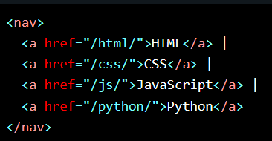
Navigation
Eine intuitive Navigation ist von zentraler Bedeutung für eine gute Benutzererfahrung. Das <nav>-Element erleichtert die Erstellung von Navigationsleisten, in denen Links zu verschiedenen Seiten oder Abschnitten der Webseite platziert werden können.

Slide 4
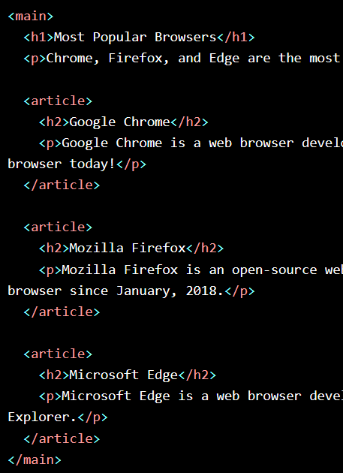
Hauptinhalt
Der Hauptinhalt einer Webseite enthält die wesentlichen Informationen. Durch das <main>-Element kann dieser Bereich klar definiert und strukturiert werden. Texte, Bilder, Videos und andere Inhalte können hier harmonisch präsentiert werden.

Slide 5
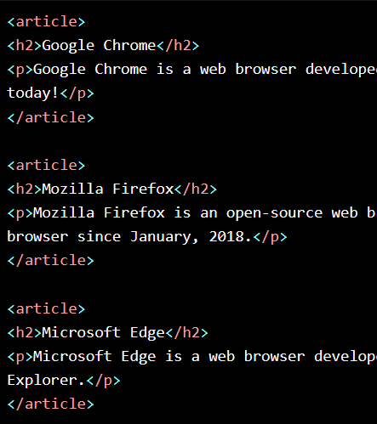
Artikel
Inhalte wie Blog-Beiträge, Nachrichtenartikel oder Forenbeiträge benötigen eine eigenständige Darstellung. Mit dem <article>-Element können solche Inhalte unabhängig vom Rest der Webseite betrachtet werden, was die Lesbarkeit und Wiederverwendbarkeit verbessert.

Slide 6
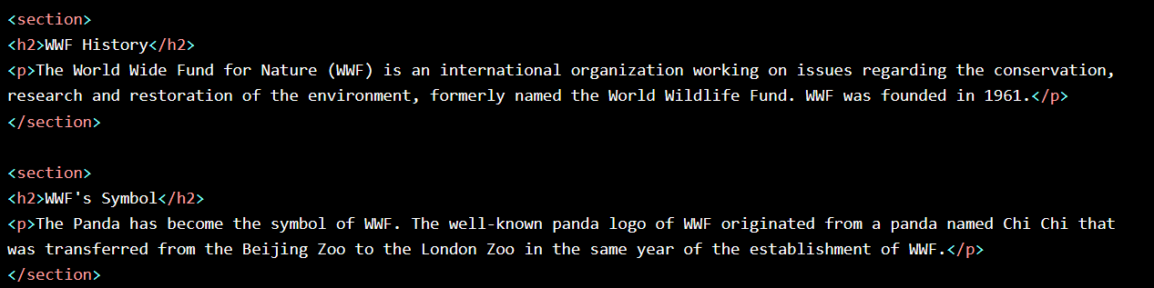
Abschnitt
Um den Inhalt in logische Abschnitte zu unterteilen, dient das <section>-Element. Es ermöglicht die Gruppierung thematisch zusammenhängender Inhalte, was die Struktur der Webseite verständlicher macht und die Navigation erleichtert.

Slide 7
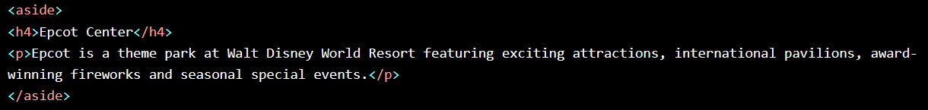
Nebeninhalt
Zusätzliche Informationen, die nicht zum Hauptinhalt gehören, können mit dem <aside>-Element bereitgestellt werden. Dieses Element eignet sich ideal für Seitenleisten mit verwandten Links, Werbung oder zitierten Inhalten.

Slide 8
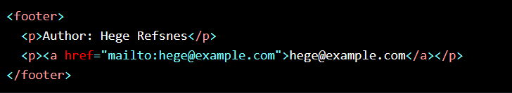
Fußbereich
Der Fußbereich einer Webseite enthält oft wichtige Informationen wie Urheberrechtsangaben, Kontaktinformationen oder Links zu rechtlichen Hinweisen. Das <footer>-Element ermöglicht die klare Auszeichnung dieser Inhalte.

Slide 9




Beispielcode

